Slide 1
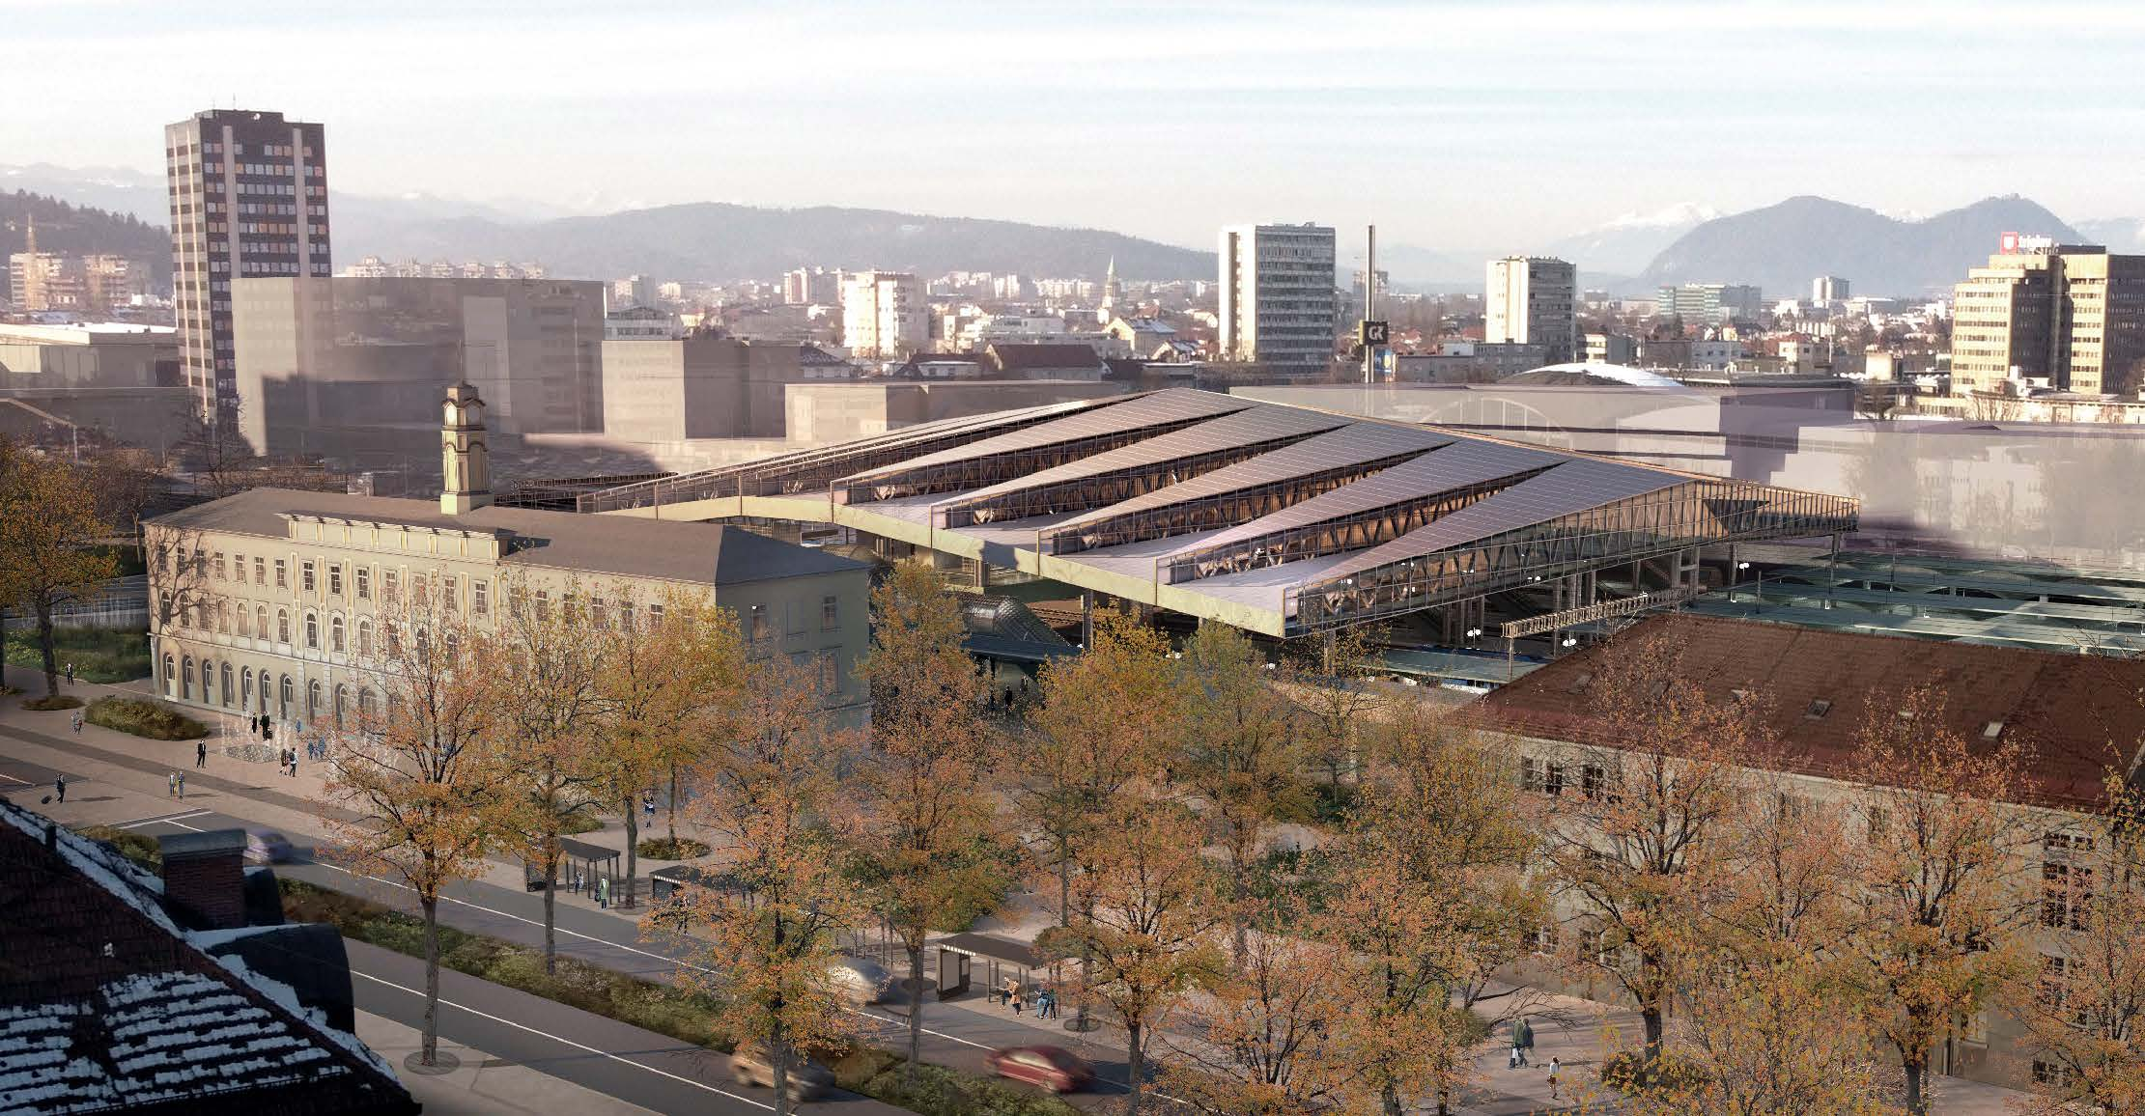

Goran Korošec
INVESTICIJE V
JAVNO ŽELEZNIŠKO INFRASTRUKTURO
LJUBLJANA • Oktober 2025

Slide 2
Investicijski cikli in rezultati projektov javne železniške infrastrukture
Prvi investicijski cikel – nadgradnja obstoječih prog prvenstveno odpravi ozkih grl in ukrepom, ki omogočajo zmogljivost za trenutni in pričakovani obseg prometa tovornih vlakov ter za doseganje TEN-T standardov – v smislu zaostanka glede parametrov, ki jih že imajo tuje železnice
Drugi investicijski cikel – nadgradnja obstoječih prog za krajše potovalne čase potniških vlakov, za zagotovitev taktnega prometa v območju primestnega prometa pa gradnja dvotirnosti prog – v smislu skrajšanja potovalnih časov in zagotovitve taktnega prometa
3. Tretji investicijski cikel – gradnja novih prog v smislu zagotovitve konkurenčnega železniškega prometa.

Slide 3
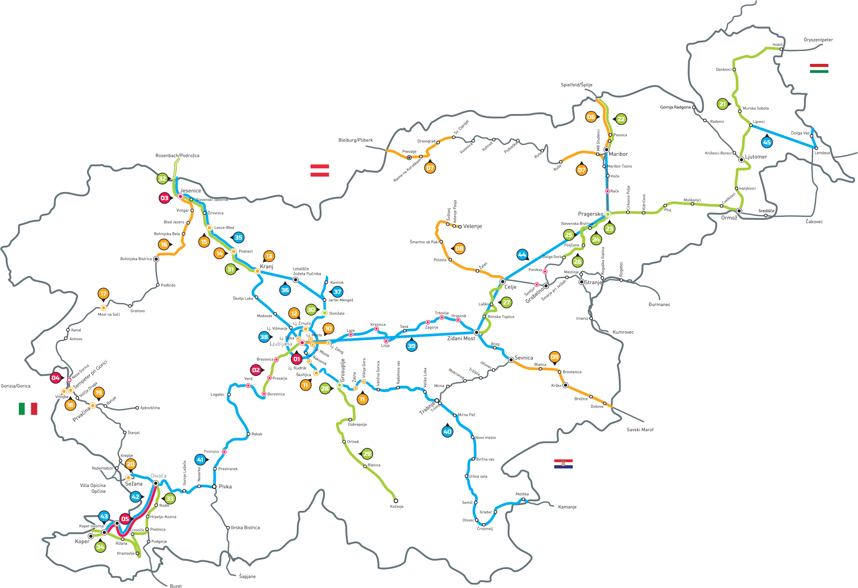

Aktivnosti na slovenskem železniškem omrežju

Slide 4
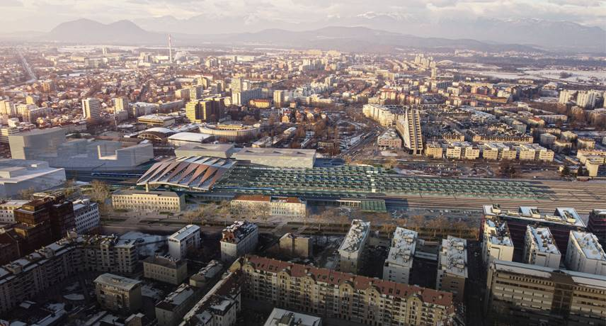
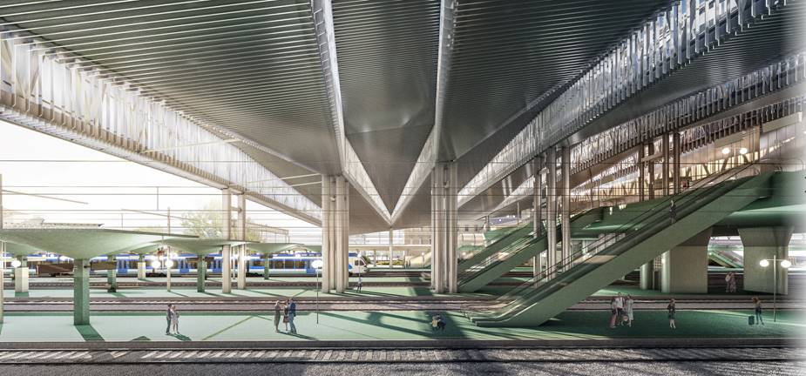
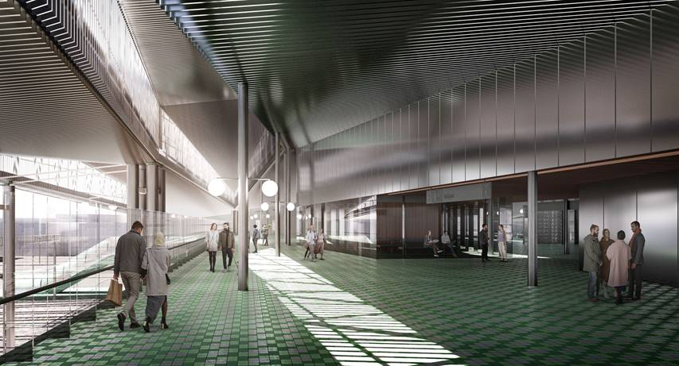

NADGRADNJA ŽELEZNIŠKEGA OBMOČJA LJUBLJANSKIH POSTAJ
1. faza: nadgradnja železniške postaje Ljubljana
EU sredstva – IPE: 1,87 mio EUR za projektiranje
EU sredstva – KS: 174,86 mio EUR za izvedbo
Sklop A - nadvoz čez Dunajsko cesto
Izvedba: 2023–2025
Sklop B+C - nadgradnja osrednjega dela ŽP Ljubljana
Izvedba: 2024–2026
Sklop D – v teku je projektiranje
2. faza: nadgradnja železniških postaj Ljubljana Šiška, Ljubljana, Ljubljana Moste, Polje in Zalog ter odsekov med postajami
EU sredstva - IPE: 6,59 mio EUR za projektiranje, ki je v teku.

Slide 5


NADGRADNJA ŽELEZNIŠKE PROGE LJUBLJANA–DIVAČA
Izvedba del je predvidena v letih od 2021 do 2027 in bo potekala v več sklopih.
1. sklop - nadgradnja odseka Ljubljana–Brezovica: zaključeno
2. sklop – nadgradnja dela odseka Brezovica–Preserje (cca 4 km), dela odseka Preserje–Borovnica (cca 3,93 km) in železniške postaje Borovnica: zaključeno
3. sklop - gradnja ENP Borovnica in Postojna, MS Verd ter podhoda za kolesarje in pešce v Postojni: zaključeno
4. sklop - nadgradnja železniških postaj Brezovica in Preserje, gradnja železniškega postajališča s podvozom v Vnanjih Goricah: predvidena izvedba: 2025–2027
5. sklop - izvedba APB na odseku Ljubljana–Divača: v teku je JN
6. sklop - prilagoditev ETCS sistema na odseku Ljubljana–Divača
FINANCIRANJE
1. in 2. sklop sofinanciran iz Načrta za okrevanje in odpornost (NOO): 91,96 mio EUR
3. in 4. sklop sofinanciran iz Instrumenta za povezovanje Evrope (IPE): 64,07 mio EUR
5. in 6. sklop sofinanciran iz Instrumenta za povezovanje Evrope (IPE): 55,69 mio EUR
TRAJANJE PROJEKTA
2021–2027

Slide 6
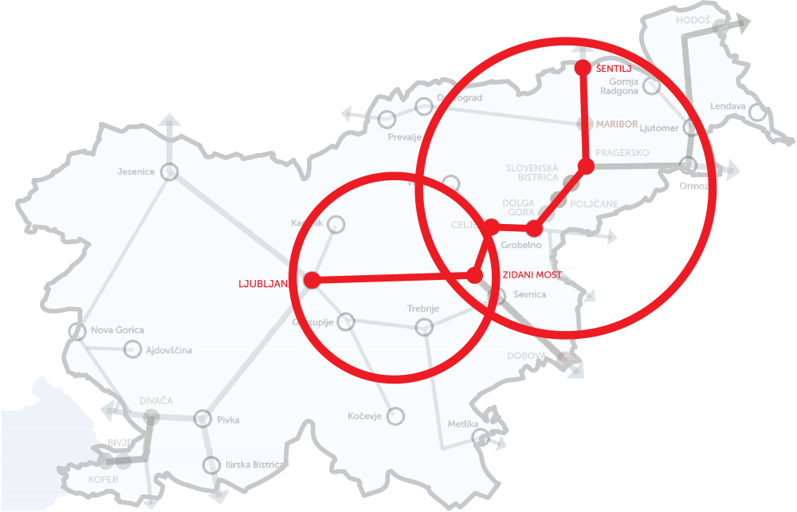

UVEDBA DALJINSKEGA VODENJA PROMETA
Nadgradnja signalno varnostnih naprav za vzpostavitev povezave s centrom vodenja prometa. Pogoj za daljinsko vodenje prometa je gradnja izvennivojskih dostopov na peronsko infrastrukturo in nadgradnja signalno varnostnih naprav za vzpostavitev povezave s centrom vodenja prometa.
Obseg del:
vzpostavitev daljinskega vodenja prometa na odsekih prog Zidani Most–Ljubljana in Zidani Most–Šentilj ter priključitev vseh ostalih daljinsko vodenih prog v center vodenja prometa Slovenija,
ureditev izvennivojskih dostopov na perone oz. postajališčih:
- zaključeno: Zagorje, Šentjur, Rače, Laze, Ponikva, Litija,
- še predvideno: Trbovlje, Hrastnik, Kresnice.
V prihodnje je predvidena vzpostavitev daljinskega vodenja prometa tudi na odseku d.m.–Dobova–Zidani Most ter drugih progah JŽI (predmet ločenih projektov).
FINANCIRANJE
Sofinanciranje iz Instrumenta za povezovanje Evrope (IPE): 34 mio EUR (postaje Trbovlje, Zagorje, Litija, Laze, Šentjur, Ponikva in Rače)
TRAJANJE PROJEKTA
2017–2027

Slide 7
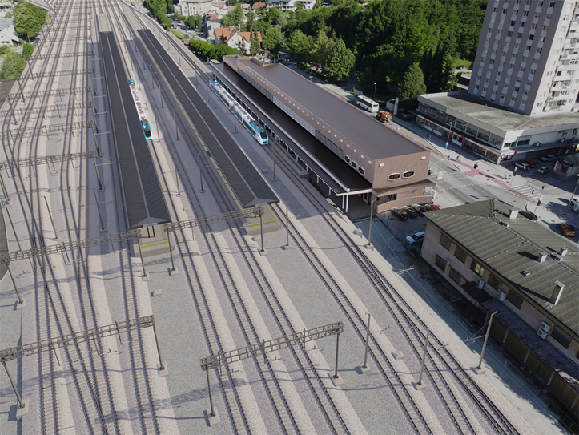

NADGRADNJA ŽELEZNIŠKEGA VOZLIŠČA JESENICE
Obseg:
nadgradnja tirov in vozne mreže,
nadgradnja peronske infrastrukture,
rekonstrukcija in podaljšanje obstoječega podhoda,
gradnja novega podhoda pod vsemi postajnimi tiri na območju centralne postavljalnice,
ureditev postajnih prostorov,
nadgradnja in prilagoditev SVTK in elektroenergetskih naprav ter postavitev nove ENP postaje,
sanacija obstoječega podvoza Podmežakla,
gradnja novega parkirišča na južni strani postaje in ob Titovi ceste,
postavitev protihrupnih ograj,
novogradnja prednapetega armiranobetonskega mostu preko potoka Jesenica (levi del) in sanacijo jeklenega mostu preko potoka Jesenica (desni del).
FINANCIRANJE
Sofinanciranje z EU sredstvi v okviru IPE v vrednosti 56,56 mio EU.
TRAJANJE PROJEKTA
september 2025–julij 2027

Slide 8
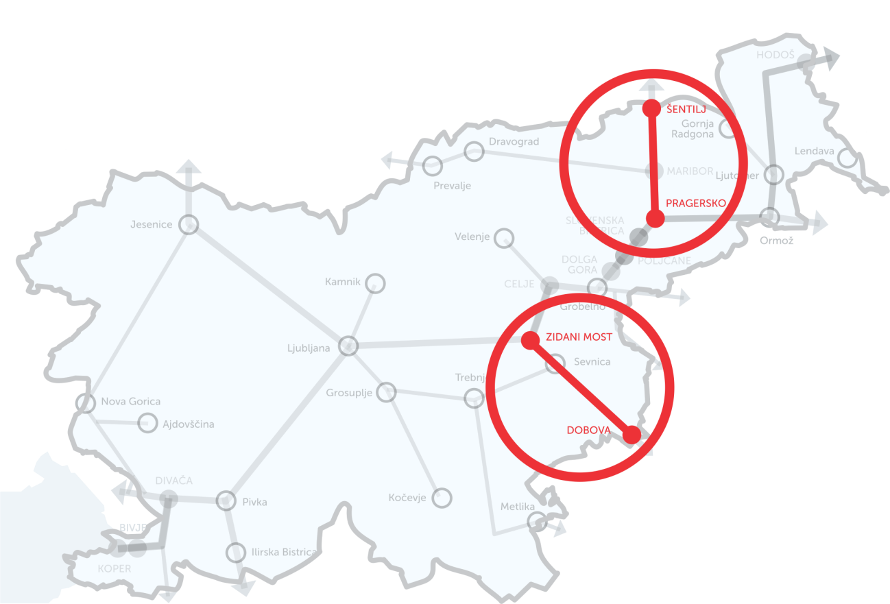

UVEDBA ETCS SISTEMA
Nadgradnja signalnovarnostnih naprav s čimer bo vzpostavljen enoten in standardiziran podsistem, ki zagotavlja interoperabilnost signalizacije in komunikacij na evropskih železniških omrežjih.
ETCS - European Train Control System - evropski sistem za nadzor in vodenje vlakov
Vgradnja ETCS sistema nivoja 1 na odsekih železniških prog:
- d.m.-Dobova-Zidani Most – zaključeno,
- Pragersko-Maribor Tezno – zaključeno,
- Maribor Tezno-Šentilj-d.m. – zaključeno,
Poenotenost evropskega železniškega sistema ter interoperabilno odvijanje železniškega prometa na teh odsekih železniških prog in s tem povečanje konkurenčnosti železniškega prometa.
Z dokončanjem tega projekta bo vključen sistem ETCS na vsem jedrnem omrežju v Republiki Sloveniji.
FINANCIRANJE
Sofinanciranje z EU sredstvi v okviru IPE v vrednosti 6,37 mio EUR.
TRAJANJE PROJEKTA
Druga polovica 2017–2025

Slide 9
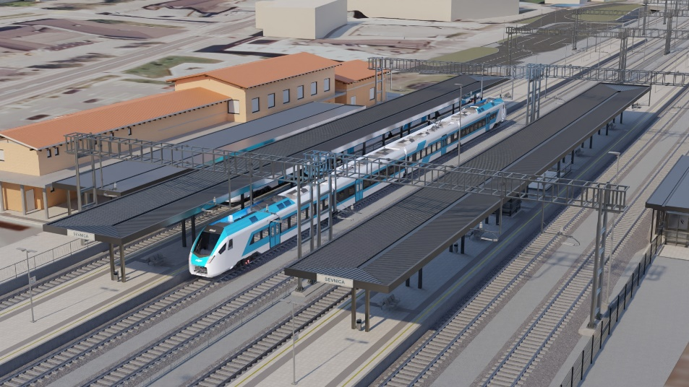
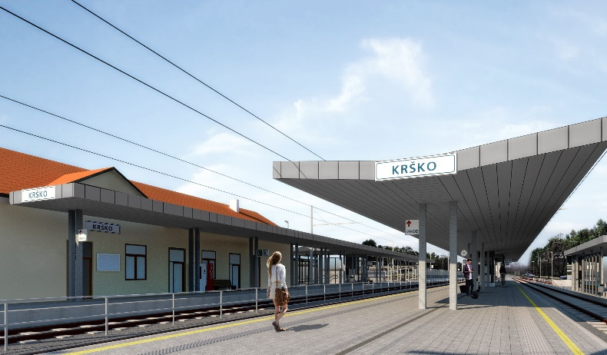
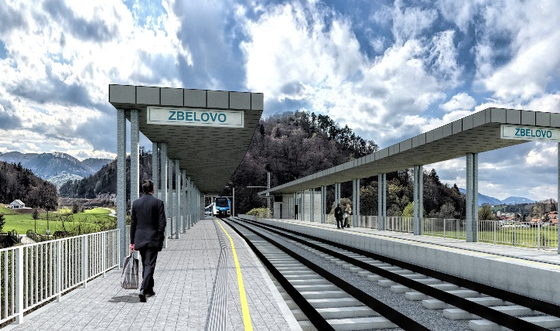
Večje predvidene investicije na železniškem omrežju
Nadgradnja železniške proge št. 70 na odsekih Bled Jezero–Bohinjska Bela in Bohinjska Bela–Nomenj
Gradnja novega železniškega postajališča Zbelovo
Nadgradnja proge državna meja–Dobova–Sevnica
Nadgradnja železniške proge Maribor–Prevalje–državna meja
Nadgradnja železniške proge Jesenice–Sežana
Gradnja II. tira železniške proge Maribor–Šentilj

Slide 10
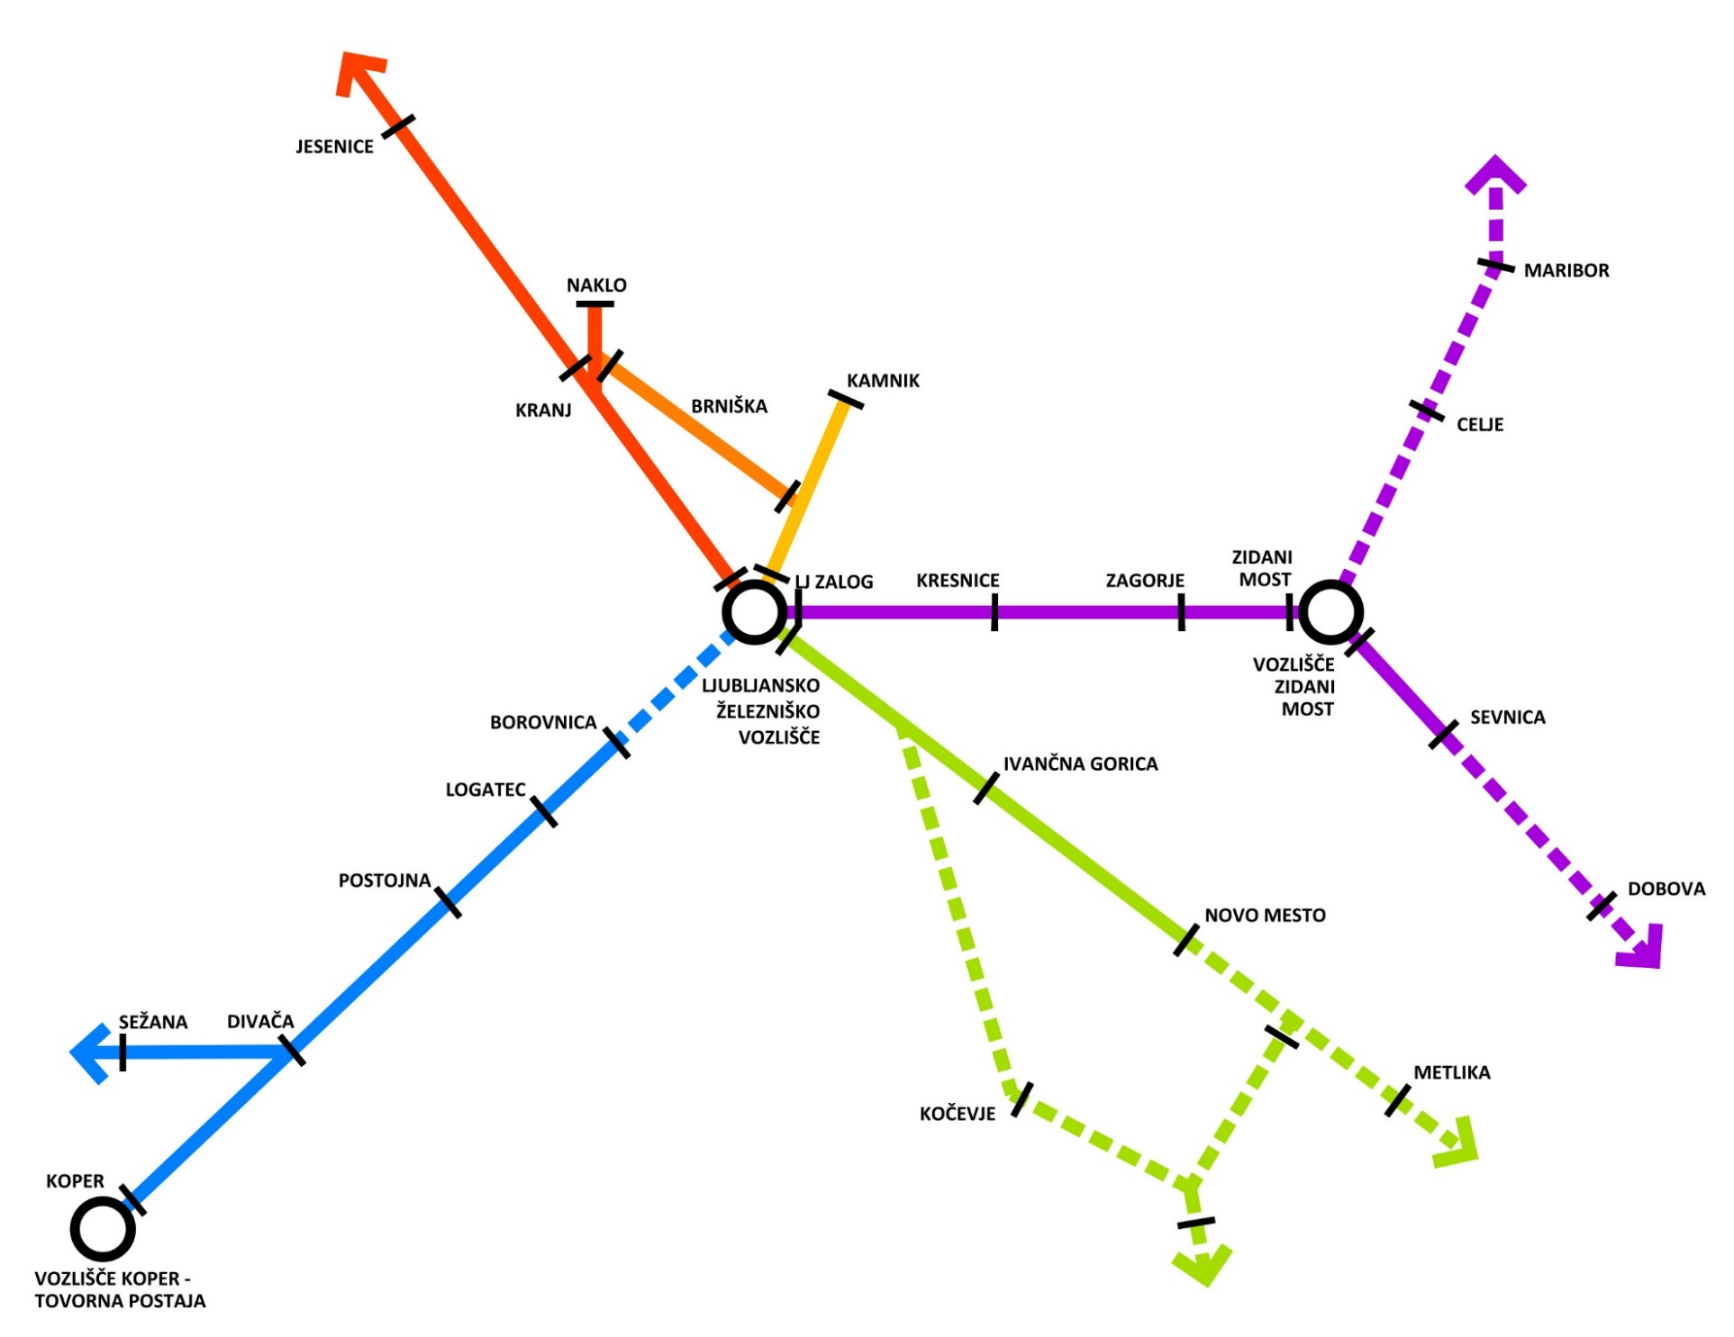
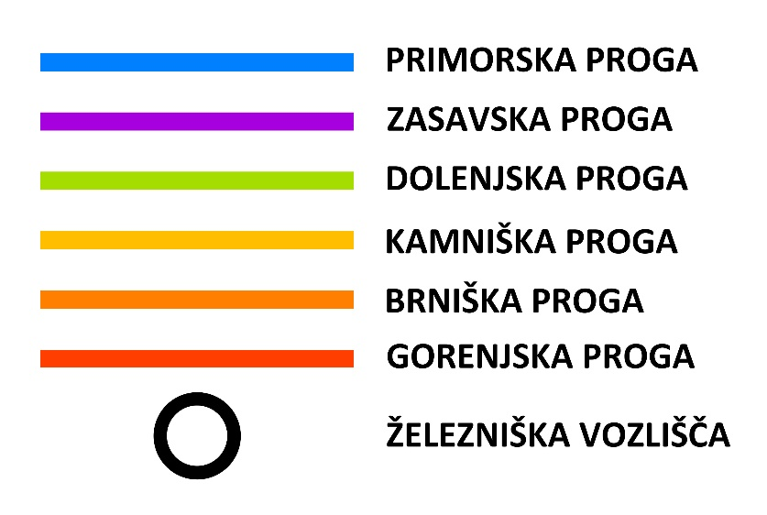
Umeščanje v prostor
ZBIRNI PRIKAZ PRIPRAVE DPN
Skupna dolžina trenutno načrtovanih nadgradenj železniškega omrežja z DPN je približno 435 km (dolžina vseh prog v RS je 1.207,7 km)

Slide 11
Cilji in mejniki vizije razvoja slovenskega železniškega omrežja
Cilji oz. merljivi rezultati (mejniki):
do leta 2030:
  Jedrno omrežje: prepustnost (odprava ozkih grl na omrežju) in TEN-T standardi
  Regionalne proge in glavne proge: taktni promet vlakov (LUR …)
do leta 2040: konkurenčni potovalni časi med glavnimi točkami na jedrnem koridorju (Ljubljana – Celje - Maribor …)
do leta 2050: ogljična nevtralnost železniškega prometa
.
Scenarij 450 mio EUR za ukrepe razvoja slovenskega železniškega omrežja
Leta 2030 se bodo že pokazali rezultati drugega investicijskega ciklusa – skrajšanje potovalnih časov primestnega prometa LUR.

Slide 12
HVALA ZA VAŠO
POZORNOST
Goran Korošec, Direkcija RS za infrastrukturo
Ljubljana, oktober 2025

